Slide 1


Welcome!!
كنيسة السيدة العذراء مريم والقديس بولس الرسول-كرموز
اجتماع شباب وشابات ليكن نور

Slide 2

Planning
Invite
Collaborate
grow

Slide 3




Slide 4
.1كم عدد القلوب التى يمتلكها الأخطبوط ؟
3

Slide 5
.2كم حرفاً يوجد في الأبجدية ؟
8

Slide 6
.3كم مرة تأهل المنتخب المصري لكأس العالم؟
3

Slide 7
.4من هو أول شخص دعى كاهن الله؟
ملكـــى صــادق

Slide 8
5.من ملك عوضًا عن هيرودس الذي قتل أطفال بيت لحم؟
أرخيـلاوس

Slide 9
آيات بالصور

Slide 10



"المحبة قوية كالموت."
(نشيد الأنشاد 8 : 6)

Slide 11


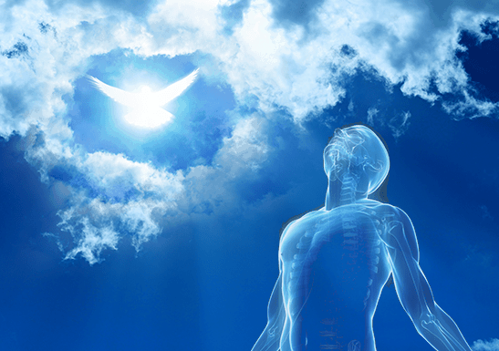
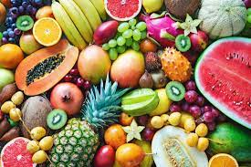
"وأما ثمر الروح فهو محبة فرح سلام."
)22(غلاطية 5 :

Slide 12
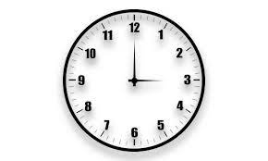


"للبكاء وقت وللضحك وقت." (جامعة 3 : 4)

Slide 13
لعبة صعبة سيكا

Slide 14
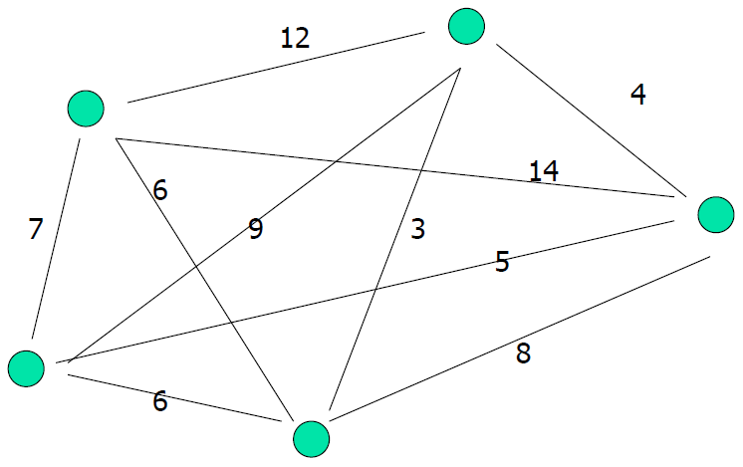
B
A
C
E
D

Slide 15
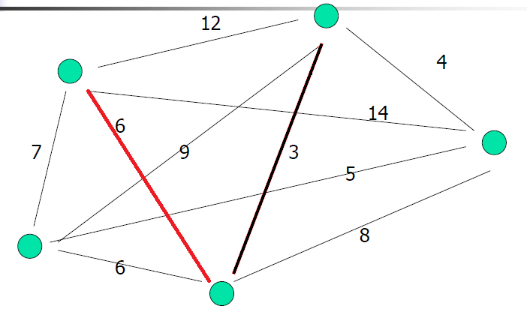
6
A
D

Slide 16
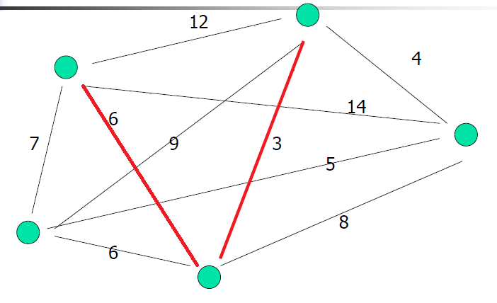
6+3
B
A
D

Slide 17
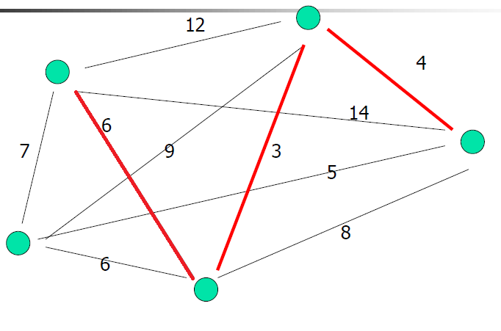
6+3+4
B
A
C
D

Slide 18
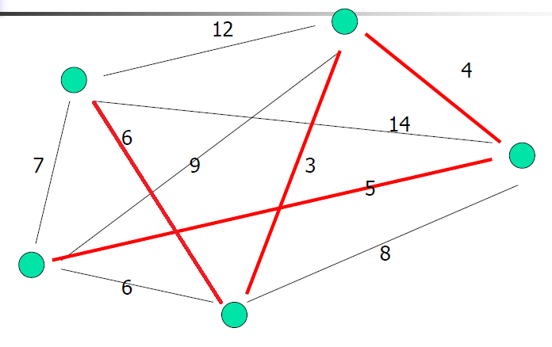
6+3+4+5=?
B
A
C
E
D

Slide 19
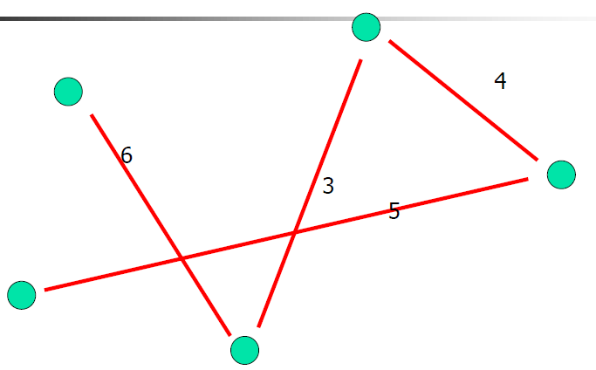
Cost = 18
B
A
C
E
D

Slide 20
اسئلة عن الصليب

Slide 21
.1بنحتفل بعيد الصليب كم مرة؟ وايه التاريخ؟
مرتين
شهر برمهات
شهر توت
يوم 10 برمهات
3 أيام من يوم 17 توت إلى 19 توت

Slide 22
2.ما هو طقس عيد الصليب؟
شعانيني فرايحي
(يعامل معاملة الأعياد السيدية)

Slide 23
3.ما هي رموز العهد القديم التي ترسم لنا صورة الصليب ؟
فلك نوح
تقديم ابراهيم لابنه الوحيد
سلم يعقوب
خروف الفصح
الحية النحاسية

Slide 24
Thank you

